Slide 1

Nhìn hình đoán địa danh

Slide 2
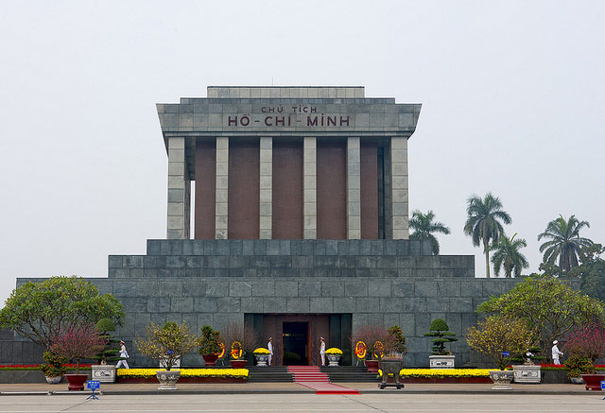
LĂNG BÁC

Slide 3
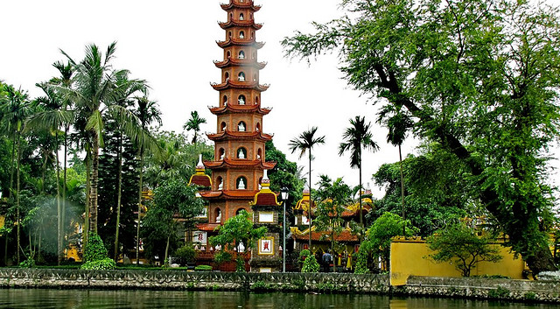
CHÙA TRẤN QUỐC

Slide 4
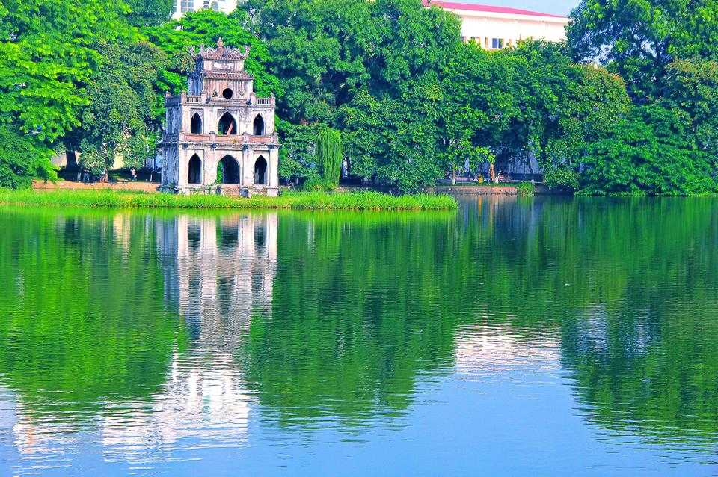
HỒ GƯƠM/ HỒ HOÀN KIẾM

Slide 5
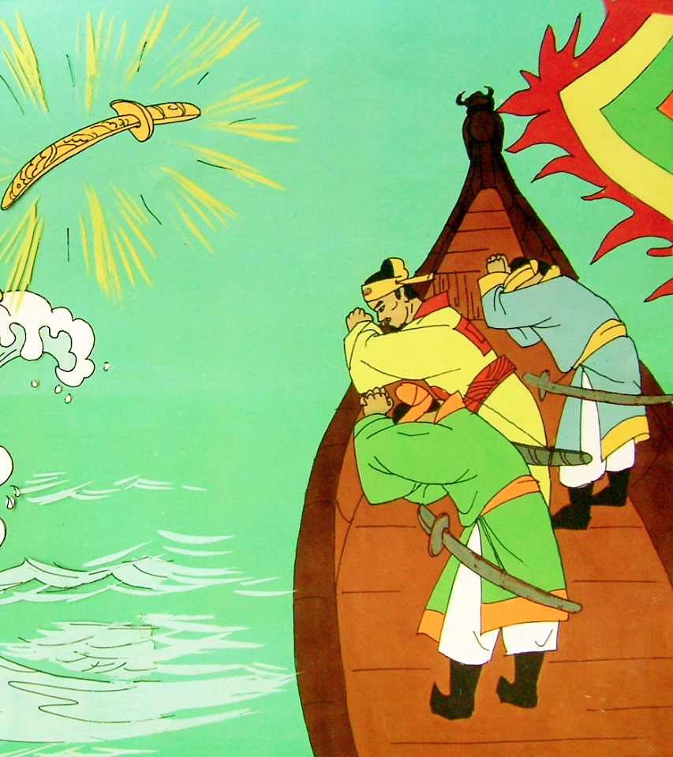
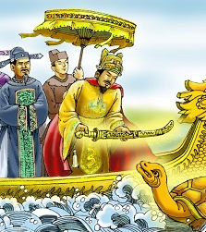
Sự tích
Hồ Gươm

Slide 6



I/ TRẢI NGHIỆM CÙNG VĂN BẢN
1/ Thể loại: Truyền thuyết
2/ Nhân vật: Lê Lợi
3/ Phương thức biểu đạt: Tự sự

Slide 7
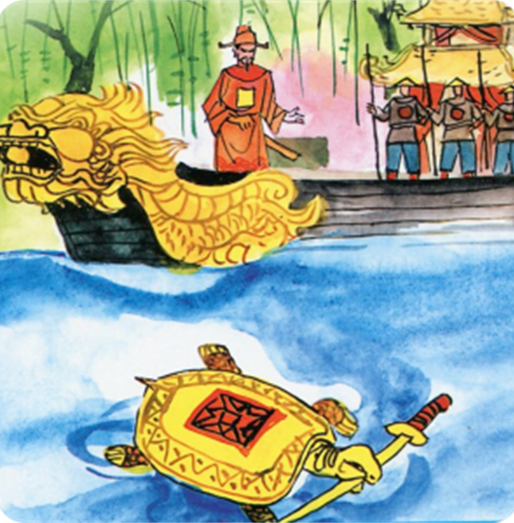
II/ SUY NGẪM VÀ PHẢN HỒI
1/ Đặc điểm thể loại truyền thuyết qua văn bản Sự tích Hồ Gươm
2/ Ý nghĩa văn bản

Slide 8
1/ Đặc điểm thể loại truyền thuyết qua văn bản
Đặc điểm cốt truyện

Slide 9
Sắp xếp các sự kiện sau theo trình tự xuất hiện trong văn bản
Lê Lợi lên ngôi vua
Hồ Tả Vọng được mang tên Hồ Gươm
Lê Thận kéo được lưỡi gươm báu
Quân Minh sang xâm lược nước ta
Trong tay Lê Lợi thanh gươm làm cho quân Minh kinh hoàng bạt vía.
Lê Lợi khởi nghĩa Lam Sơn
Lê Lợi trả gươm ở hồ Tả Vọng
Lê Lợi lấy được chuôi gươm nạm ngọc
Một năm sau Long Quân sai Rùa Vàng đòi lại gươm báu
Sự việc được sắp xếp theo trình tự thời gian
d → f → c → h → e → a → i → g → b

Slide 10



Sự việc chính
Long Quân cho mượn gươm.
Rùa Vàng đòi gươm.

Slide 11
Long Quân cho mượn gươm |  |  | 2. Rùa Vàng đòi gươm
Bối cảnh | Cách cho mượn gươm | Sức mạnh gươm thần | Bối cảnh | Quá trình trả gươm
Ý nghĩa ….…. | …….. | ……. | …….. | ……

Slide 12
Long Quân cho mượn gươm |  |  | 2. Rùa Vàng đòi gươm
Bối cảnh | Cách cho mượn gươm | Sức mạnh gươm thần | Bối cảnh | Quá trình trả gươm
- Lưỡi gươm: Lê Thận tìm thấy dưới nước.
- Chuôi gươm: Lê Lợi tìm thấy trên rừng
+ Khớp vào như in, có chữ “Thuận Thiên”
Giúp uy thế nghĩa quân vang dội khắp nơi, khí thế tăng lên, quét sạch quân thù
- Thời gian: đất nước đã hòa bình
- Không gian: Hồ Tả Vọng
+ Nhà vua sẵn sàng trả gươm
+ Vẫn còn vệt sáng le lói dưới mặt hồ.
Buổi đầu khởi nghĩa, khó khăn chồng chất
→ Gươm thần xuất hiện đúng lúc cho thấy sự ủng hộ, giúp đỡ của thần linh.
→ Khẳng định tính chất chính nghĩa của cuộc khởi nghĩa Lam Sơn.
→ Thể hiện sức mạnh đoàn kết, thống nhất ý chí của toàn dân tộc.
→ Ca ngợi ý chí chiến đấu của nghĩa quân, sức mạnh vô địch của tinh thần yêu nước.
→ Giải thích tên gọi Hồ Gươm.
→ Thể hiện ước vọng hòa bình.
→ Lời nhắc nhở, cảnh giác đối với những kẻ thù còn đang lăm le xâm lược nước ta

Slide 13

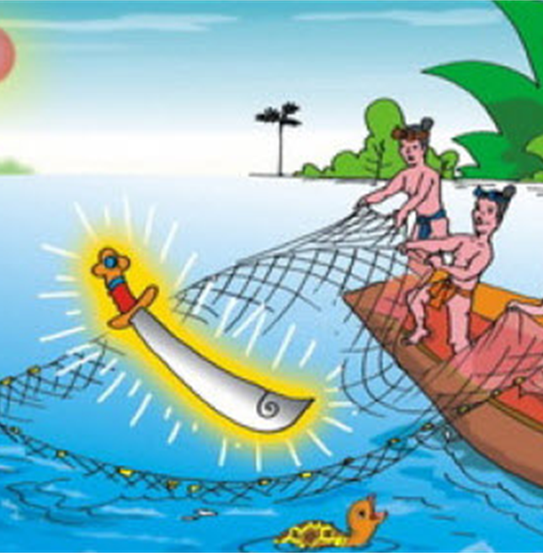
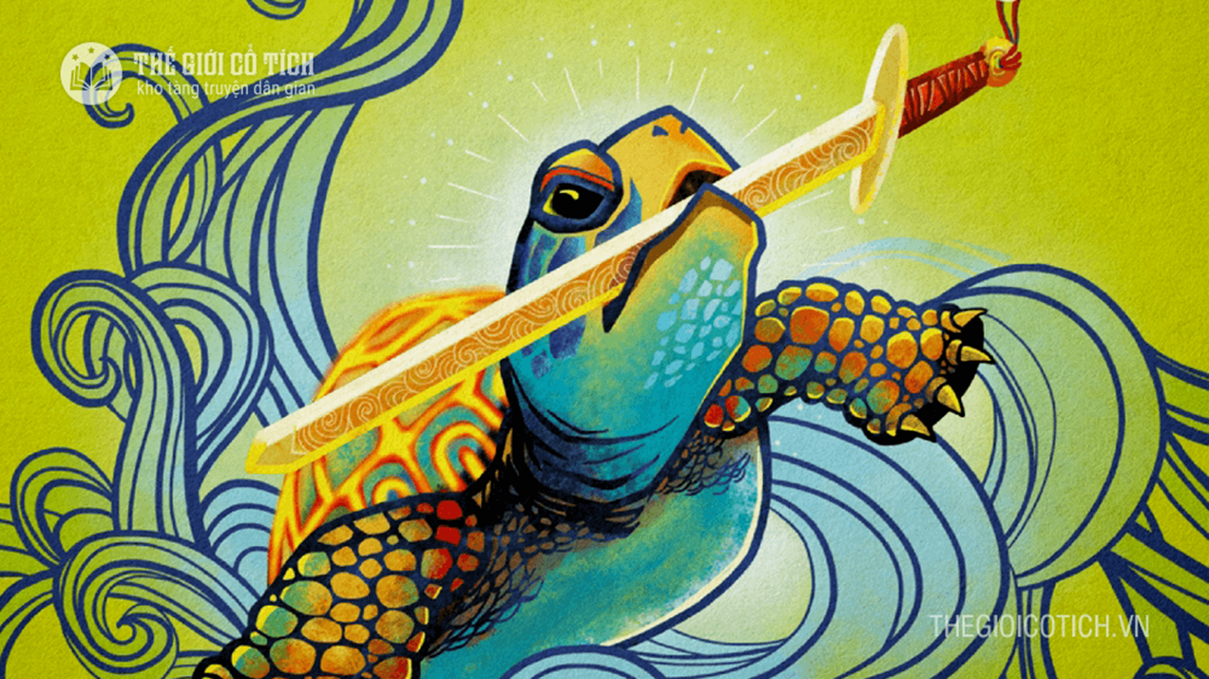
1/ Đặc điểm thể loại truyền thuyết qua văn bản
Đặc điểm cốt truyện
=> Cốt truyện xoay quanh nhân vật Lê Lợi và cuộc khởi nghĩa Lam Sơn.
Có yếu tố kì ảo cho thấy sự giúp sức của thần linh đối với người anh hùng dân tộc.
Lí giải tên gọi: Hồ Hoàn Kiếm.

Slide 14
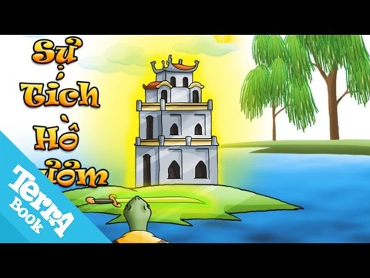
c) Nhân vật
Chủ tướng, có công đánh đuổi giặc Minh, được thần linh giúp sức.
Từ ngữ xưng hô: minh công, bệ hạ, người làm việc lớn.
Lời kể thể hiện thái độ lo lắng khi nghĩa quân gặp khó khăn, phấn khởi khi nghĩa quân ngày một lớn mạnh.
→ Lê Lợi là nhân vật có tài năng, gắn với lịch sử cuộc khởi nghĩa Lam Sơn chống giặc Minh, có công với cộng đồng, được nhân dân yêu mến, ngợi ca, tôn thờ.

Slide 15
2/ Ý nghĩa văn bản
Qua văn bản, tác giả dân gian muốn nói điều gì?
Ca ngợi tính chất chính nghĩa của cuộc khởi nghĩa Lam Sơn.
Thể hiện niềm tự hào về sức mạnh đoàn kết và chiến thắng vẻ vang của cuộc khởi nghĩa.
Lí giải tên gọi Hồ Gươm.

Slide 16
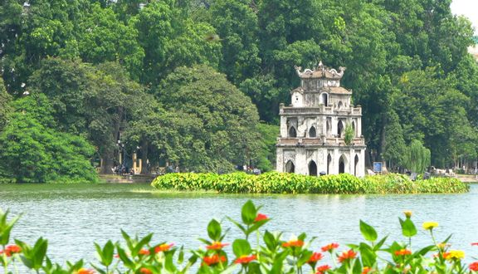
1
 |  |  |  |  |  | H | A | N | O | I
 |  |  |  |  | H | O | A | N | K | I | E | M
D | U | C | L | O | N | G | Q | U | A | N
 |  | T | H | E | H | U | C
 |  |  | L | E | L | O | I
 |  |  |  | L | A | M | S | O | N
2
3
4
5
6
Tên cây cầu được sơn màu đỏ đặc trưng, nối liền đền Ngọc Sơn?
“Ba lần ở ẩn Chí Linh / Mười năm khởi nghĩa, tan tành giặc Minh” là ai?
Ai là người đã cho Lê Lợi
mượn gươm báu?
“Núi gì vạn cổ còn xanh / Khi xưa Lê Lợi dấy quân diệt thù” ?
Đây là một quận trung tâm của Hà Nội, gắn liền với một truyền thuyết lịch sử?
Thủ đô của nước ta là thành phố nào?
H | Ồ | G | Ư | Ơ | M

Slide 17

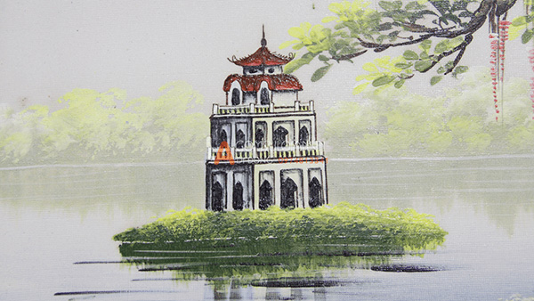
Giả sử em là Đại sứ du lịch của Hà Nội, em sắp đón tiếp các bạn thiếu nhi đến thăm Hồ Gươm. Em sẽ giới thiệu điều gì về Hồ Gươm. Hãy viết lại dự định đó trong khoảng 5-7 dòng.
Notes:
https://www.facebook.com/baokefb - fb Nguyễn Nhâm -0981.713.891

Slide 18
Đặc điểm truyện truyền thuyết
Nhân vật | Cốt truyện | Yếu tố kì ảo

Slide 19

3
Đặc điểm của truyền thuyết
Nhân vật
Cốt truyện
Yếu tố kì ảo

Slide 20






Những điều em nắm chắc | Những điều còn băn khoăn

